Slide 1
Транспортировка пострадавшего
Автор:
Ляшук Наталья Анатольевна

Slide 2
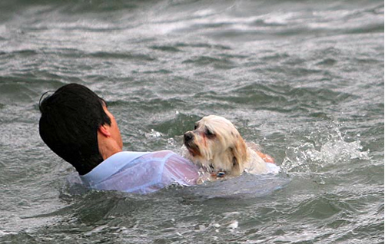
В практике спасения тонущих часто бывают случаи оказания помощи человеку утомленному, но имеющему еще достаточно сил для того, чтобы самому воспользоваться помощью спасателя.
При транспортировке пострадавшего спасателю необходимо свободно владеть спортивными способами плавания, обладать хорошей физической подготовкой и самообладанием.
Основные требования при транспортировке пострадавшего – быстрота транспортировки и обеспечение ему дыхания. Пострадавшего нельзя класть на себя, надо придать ему более горизонтальное положение, чтобы рот и нос находились на поверхности воды.

Slide 3
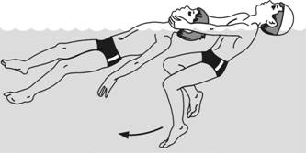
Спасатель, двумя руками поддерживая за подбородок и нижнюю челюсть пострадавшего, плывет, работая ногами способом брасс на спине.

Slide 4
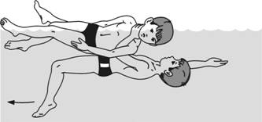
Спасатель просовывает сзади свою руку под ближнюю руку пострадавшего, захватывает пальцами этой руки нижнюю челюсть пострадавшего и, плывя на боку или брассом, выполняет движения свободной рукой и ногами.

Slide 5
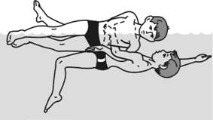
Спасатель просовывает свою руку под обе руки пострадавшего, захватывает «дальнюю» руку выше локтя и плывет брассом или на боку, выполняя движения свободной рукой и ногами.

Slide 6
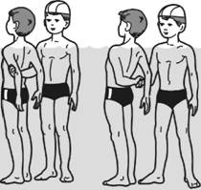
Транспортировка с захватом руки за предплечье или кисть.

Slide 7
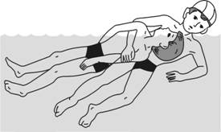
Обучение разным способам захватов для транспортировки пострадавшего, стоя в воде.

Slide 8
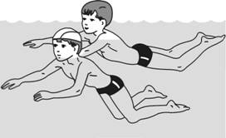
Пострадавший держится одной рукой за плечи спасателя.

Slide 9
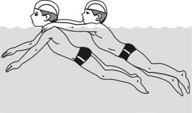
Потерпевший держится двумя руками за плечи спасателя.

Slide 10
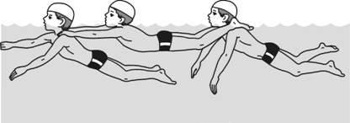
Потерпевший держится руками и ногами за плечи двух спасателей.

Slide 11
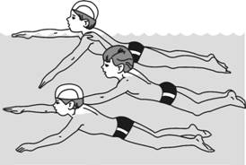
Потерпевший держится за плечи двух спасателей.

Slide 12
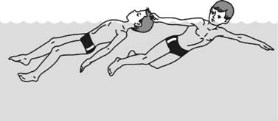
Транспортировка потерпевшего с поддержкой за волосы.

